Slide 1
SÉANCE A3 · MODULE 10
Les seize mots du voyage
Le programme ne fournit aucun lexique pour cette situation. Les seize mots du banc ont donc été composés à partir des savoirs : les régions et leurs attraits, l'hébergement, les bagages, les itinéraires, et la conversation sur place.
75 minutes · Une semaine au Bic
Notes:
Séance de vocabulaire. Elle est plus visuelle que les autres : la moitié des mots désignent des choses que les élèves n'ont jamais vues. Projeter les images du banc et faire nommer avant de montrer le mot écrit. L'ordre compte : on voit, on nomme, on lit.

Slide 2
OBJECTIFS DE LA SÉANCE
À la fin, je serai capable de…
1
nommer ce qu'on voit quand on sort de la ville ;
2
employer les mots du départ : un horaire, la soute, un aller-retour ;
3
employer les mots du séjour : un gîte, un sentier, la marée ;
4
dire ce qu'on trouve dans une région sans chercher ses mots.
A3 · Une semaine au Bic
2
Notes:
Les quatre groupes correspondent aux quatre sections du module. Les annoncer ainsi aide les élèves à ranger les mots au lieu de les empiler.

Slide 3
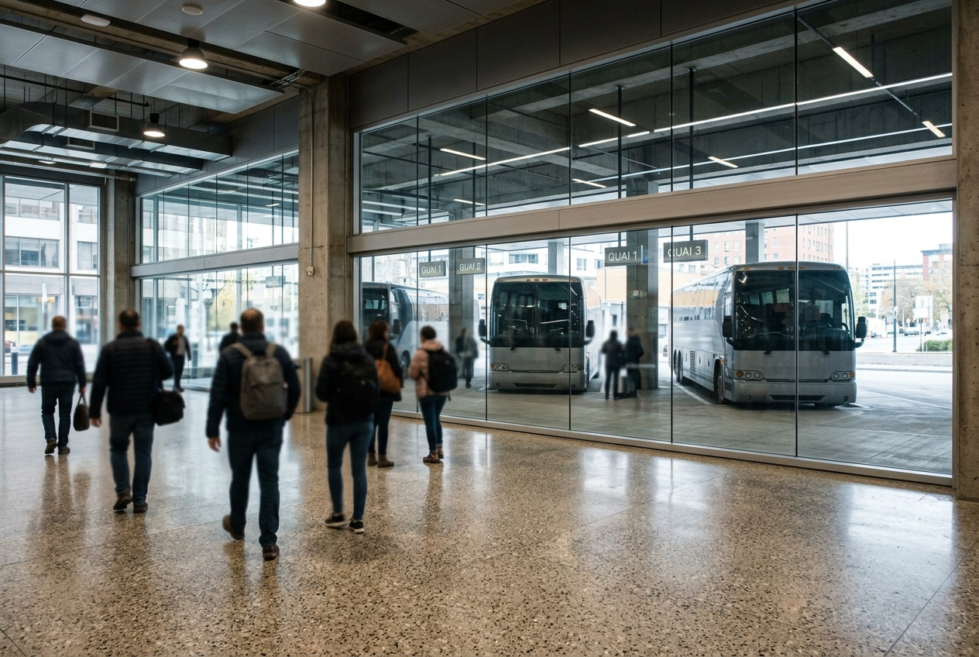
OBSERVATION
Six photos, six phrases. Laquelle va avec laquelle ?
Qu'est-ce qui est numéroté, dans cette gare ?
Que font les gens qu'on voit de dos ?
Où mettra-t-on les grosses valises ?
À quoi voit-on que ce n'est pas une gare de métro ?
A3 · Une semaine au Bic
3
Notes:
C'est l'exercice `prImg` de l'activité, posé à l'oral d'abord. Les quais numérotés sont le détail qui distingue une gare d'autocars d'un terminus d'autobus urbain : on y attend un départ précis, à une heure précise.

Slide 4
LE PAYSAGE
Ce qu'on va voir
un attrait
Ce qu'on va voir dans une région : un parc, un musée, une chute.
le fleuve
Le très grand cours d'eau qui traverse le Québec.
un phare
La tour dont la lumière tourne pour guider les bateaux.
un sentier
Le petit chemin de terre où l'on marche, dans un parc.
un belvédère
L'endroit aménagé, en hauteur, d'où l'on regarde le paysage.
la marée
Le mouvement de l'eau qui monte et qui descend deux fois par jour.
A3 · Une semaine au Bic
4
Notes:
« La marée » est le mot le plus important des six, et le moins évident : il décide de l'heure d'une promenade et il revient en D1. Faire expliquer par quelqu'un qui vient d'un pays côtier, s'il y en a dans le groupe.

Slide 5
LE DÉPART
Ce qu'on prépare
un horaire
La liste des heures de départ et d'arrivée, jour par jour.
la soute
L'espace fermé, sous le plancher de l'autocar, pour les valises.
un dépliant
La feuille pliée qui présente un endroit, avec une carte.
un gîte
Une maison où l'on loue une chambre et où le déjeuner est compris.
le prêt-à-camper
La tente ou le chalet déjà installé, avec les lits.
un vacancier
Une personne en vacances dans une région où elle n'habite pas.
A3 · Une semaine au Bic
5
Notes:
« Un gîte » et « le prêt-à-camper » sont des réalités québécoises que le mot seul n'explique pas. Dire ce que ça coûte, à peu près, et à qui ça convient : c'est la question que les élèves poseront de toute façon.

Slide 6
QUATRE MOTS QUI SE CONFONDENT
Ils ne désignent pas la même chose
Un horaire · un dépliant
Un gîte · le prêt-à-camper
Le premier donne des heures. Le second donne des images et un plan.
Le premier est une maison chauffée. Le second est dehors.
Un sentier · une rue
Un vacancier · un touriste
Le premier est en terre, dans le bois. Le second est en ville.
Le premier est en congé. Le second visite, et peut être d'ici.
A3 · Une semaine au Bic
6
Notes:
Ces quatre distinctions sont celles que le groupe manque à l'exercice d'appariement. Les faire dire avant l'exercice fait gagner dix minutes.

Slide 7
EMPLOI
Complétez avec le bon mot
À l'oral, puis à l'écrit dans le cahier.
1
Les grosses valises vont dans …
2
J'ai regardé … pour connaître l'heure du départ.
3
À … basse, on voit les phoques sur les roches.
4
On dort dans … : le déjeuner est compris.
5
Du …, on voit les îles et l'autre rive.
6
J'ai pris … du parc au comptoir d'accueil.
A3 · Une semaine au Bic
7
Notes:
Faire répéter la phrase entière une fois la réponse trouvée, avec l'article. Un mot appris sans son article se redit mal au comptoir.

Slide 8
CORRECTION
Complétez avec le bon mot
Correction — on lit la réponse, on ne commente pas l'erreur.
1
Les grosses valises vont dans … » la soute
2
J'ai regardé … pour connaître l'heure du départ. » l'horaire
3
À … basse, on voit les phoques sur les roches. » marée
4
On dort dans … : le déjeuner est compris. » un gîte
5
Du …, on voit les îles et l'autre rive. » belvédère
6
J'ai pris … du parc au comptoir d'accueil. » un dépliant
A3 · Une semaine au Bic
8
Notes:
Corriger en groupe. Donner la bonne réponse, sans revenir sur qui s'est trompé.

Slide 9
APPRENDRE LE MOT SANS SON ARTICLE
Le piège le plus fréquent
ON ENTEND SOUVENT
IL FAUT DIRE PLUTÔT
Marée, soute, gîte, sentier.
La marée, la soute, un gîte, un sentier.
Le genre ne se devine pas et il ne s'ajoute pas après coup : « le soute » se corrige beaucoup plus difficilement que « la soute » ne s'apprend. C'est cinq secondes de plus par mot, une fois.
A3 · Une semaine au Bic
9
Notes:
Règle de la maison pour tout le module : aucun mot n'est écrit au tableau sans son article, et aucun n'est répété sans lui non plus.

Slide 10
BILLET DE SORTIE
Choisissez trois mots des seize et écrivez une phrase qui les contient tous les trois.
La phrase doit avoir un sens : ce n'est pas une liste.
Prenez les trois mots qui vous semblent les plus difficiles.
A3 · Une semaine au Bic
A3 · Une semaine au Bic
10
Notes:
Ramasser les billets. Les phrases servent d'amorce en A4 et montrent tout de suite quels mots sont compris de travers.

